Slide 1
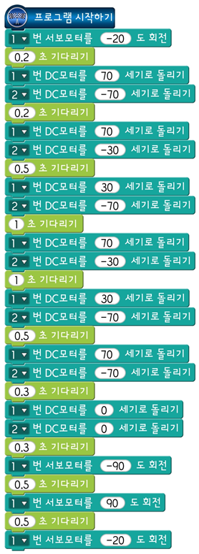
드리블킥
직진
왼쪽
오른쪽
왼쪽
오른쪽
직진
정지
슈팅

